Slide 1





SOUTENANCE DE MÉMOIRE DE MASTER
MODÉLISATION PRÉDICTIVE DES PERFORMANCES FINANCIÈRES DU PROGRAMME EPT POUR L'AMÉLIORATION DU PROCESSUS DE TITRISATION DES CRÉANCES À ALC
Année universitaire
2025 - 2026
Directeur de mémoire :
Dr. MAMADOU Diarra
Étudiant :
SORO DOBA ISSIAKA
Encadreur :
Dr. ASSE Brou Ida
M. KOUAME Ruben

Slide 2
PLAN DE TRAVAIL
01
02
03
04
05
STRUCTURE D'ACCUEIL & CONTEXTE
PROBLÉMATIQUE & OBJECTIFS
DONNÉES & MÉTHODOLOGIE
MODÉLISATION & RÉSULTATS
PRÉDICTIONS & PERSPECTIVES

Slide 3
PARTIE 01
STRUCTURE D'ACCUEIL & CONTEXTE
Notes:
Slide de transition vers la Partie 3.

Slide 4

Partie 1 : Structure d’accueil & Contexte
Le Groupe Africa Link Capital (Groupe ALC)
Présentation
Opérant depuis 2006, le Groupe ALC est spécialisé dans les métiers d'Investment Banking et de Titrisation (Structuration et gestion de Fonds Communs de Titrisation de Créances « FCTC »).
Pionnière en UEMOA : 1re société privée de gestion de FCTC agréée par l’AMF-UMOA
~30 collaborateurs

Slide 5
Partie 1 : Structure d’accueil & Contexte
Le Groupe Africa Link Capital (Groupe ALC)
Structure
Le Groupe ALC s'organise autour de quatre pôles d'activité :
ALC : Activité de Conseil Financier et Arrangeur (Banque d’affaires)
ALC Structuration : Société d’Origination et d’Arrangement d’opérations de titrisation
ALC Titrisation : Société de Gestion de FCTC (Fonds communs de titrisation de créances)
ALC Microfinance : Activité de services financiers adaptés aux PME
Organisation du Groupe Africa Link Capital
ALC Group
Pôle Banque d’Affaires
Pôle Titrisation
Pôle Microfinance
Africa Link Capital
(ALC)
ALC Structuration
ALC Microfinance
ALC Titrisation

Slide 6

Partie 1 : Structure d’accueil & Contexte
Contexte
Titrisation
  La Titrisation est une technique financière qui permet à une entité, publique ou privée, de mobiliser des fonds adossés à un portefeuille d’actifs (des créances) qu’elle détient. Les actifs sont donc transformés en titres négociables sur le marché financier (généralement des obligations), avec des maturités variées (court, moyen, long terme).

Slide 7
Partie 1 : Contexte & Structure d’accueil
Contexte
PEPT
Programme Électricité Pour Tous (PEPT)
Dans le cadre du Plan National de Développement, le Ministère des Mines, du Pétrole et de l'Énergie a initié un programme dénommé « Programme Électricité Pour Tous » (Programme EPT), en vue d'offrir aux populations économiquement faibles un accès plus aisé à l'électricité.
Cadre : Plan National de Développement
Initiateur : Ministère des Mines, du Pétrole et de l'Énergie
Objectif : faciliter l'accès à l'électricité pour les populations économiquement faibles
4

Slide 8
PARTIE 02
PROBLÉMATIQUE & OBJECTIFS
Notes:
Slide de transition vers la Partie 3.

Slide 9

Partie 2 : Problématique & Objectifs
Problématique
Dans quelle mesure un modèle de Machine Learning peut-il prédire mensuellement le comportement de paiement des abonnés PEPT, afin de fiabiliser les projections de flux et renforcer la crédibilité du processus de titrisation d'ALC ?

Slide 10
Partie 2 : Problématique & Objectifs
Objectif général
Concevoir et déployer un modèle prédictif capable d'estimer, chaque mois et pour chaque abonné actif du portefeuille PEPT, la probabilité de retard dans le paiement de la redevance mensuelle, afin de fournir à ALC un outil performant de gestion proactive du risque, renforçant ainsi la fiabilité et la crédibilité de ses opérations de titrisation.

Slide 11
Partie 2 : Problématique & Objectifs
Objectifs spécifiques
Pipeline
Cible binaire
Modélisation
Scoring
Définir la variable cible binaire
Entraîner et comparer 3 algorithmes de Machine Learning
Produire des scores individuels de risque pour chaque abonné actif du portefeuille
Construire un pipeline de données mensuel
2
3
4
1

Slide 12
PARTIE 03
DONNÉES & MÉTHODOLOGIE
Notes:
Slide de transition vers la Partie 3.

Slide 13
Partie 3 : Données & Méthodologie
Données & Pipeline
COMPTEUR
ACHATENERGIE
REGLEMENT
Profil client
OffreId, RegionId
Redevance normative
Maturité contrat
Comportement recharge
KWh achetés
Ponction automatique
Montant recharge
Paiements directs
Redevance via énergie
Redevance branchement
Notes:
Slide 5 — Expliquez les 3 tables KDB, le périmètre 2024-2025 et les 19 features construites en R et Python.

Slide 14
Partie 3 : Données & Méthodologie
Logique métier du Programme EPT
Redevance mensuelle normative
Montant théorique mensuel dû par le client, fixé selon le type d'offre et la durée de remboursement (jusqu'à 10 ans).
Ponction automatique
Paiement direct
Prélèvement automatique sur chaque recharge du compteur prépayé, affecté au remboursement du branchement.
Versement complémentaire effectué hors recharge, pour les clients dont les recharges ne couvrent pas la redevance.
→ variable Ponction (ACHATENERGIE)
→ variable RedevancebranchementuniquementFCFA (REGLEMENT)
redevance_paye = Ponction + RedevancebranchementuniquementFCFA
Notes:
Slide 5 — Expliquez les 3 tables KDB, le périmètre 2024-2025 et les 19 features construites en R et Python.

Slide 15
Partie 3 : Données & Méthodologie
Définition de la variable cible
Règle de classification mensuelle
À JOUR (0)
EN RETARD (1)
redevance_paye ≥ RedevanceMensuelleNormative
redevance_paye < RedevanceMensuelleNormative
redevance_paye = Ponction + RedevancebranchementuniquementFCFA
Distribution sur le dataset des clients titrisés en 2024 et le suivi de paiement en 2025
À jour
40.8%
En retard
59.2%
Notes:
Slide 5 — Expliquez les 3 tables KDB, le périmètre 2024-2025 et les 19 features construites en R et Python.

Slide 16
PARTIE 04
MODÉLISATION & RÉSULTATS
Notes:
Slide de transition vers la Partie 3.

Slide 17
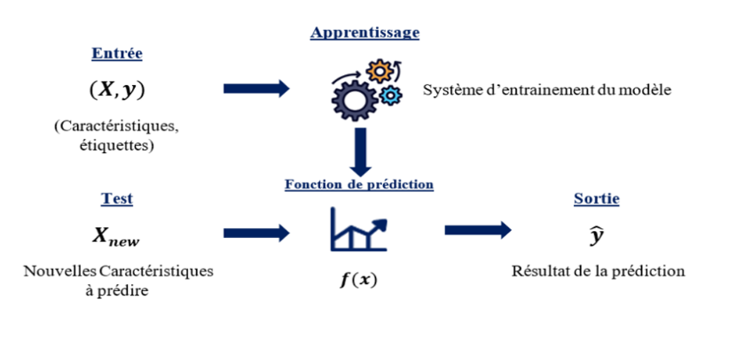
Partie 4 : Modélisation & Résultats
Machine Learning (ML)
Notes:
Expliquez la matrice de confusion et les 4 métriques utilisées.

Slide 18
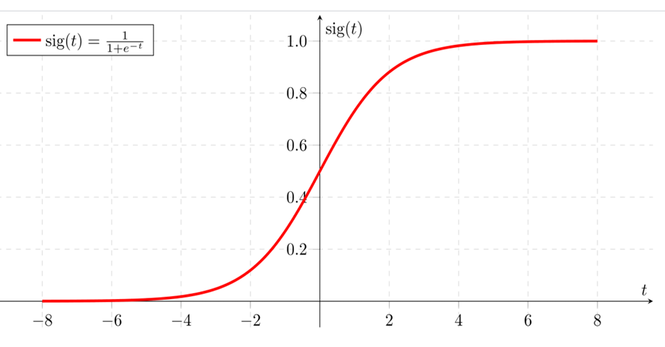
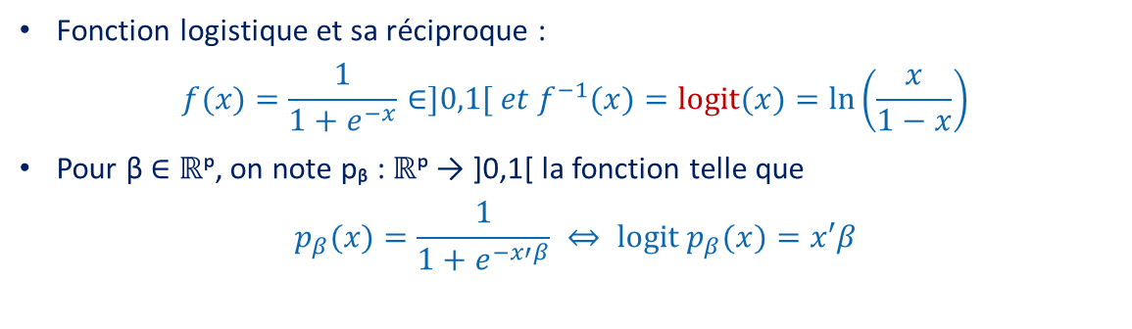
Partie 4 : Modélisation & Résultats
Apprentissage supervisé
01
Régression logistique
Fonction logistique et sa réciproque :
$$f(x)=\frac{1}{1+e^{−x}}∈]0,1[ et f^{−1}(x)=logit(x)=ln\left(\frac{x}{1−x}\right)$$
Pour β ∈ ℝᵖ, on note pᵦ : ℝᵖ → ]0,1[ la fonction telle que
$$p_{β}(x)=\frac{1}{1+e^{−x′β}} ⇔ logit p_{β}(x)=x′β$$
Le modèle de régression logistique
Il existe β ∈ ℝᵖ tel que pour tout i = 1, ⋯, n :
ℙ(Yᵢ = 1 | Xᵢ = xᵢ) = pᵦ(xᵢ) et ℙ(Yᵢ = 0 | Xᵢ = xᵢ) = 1 − pᵦ(xᵢ)

Slide 19
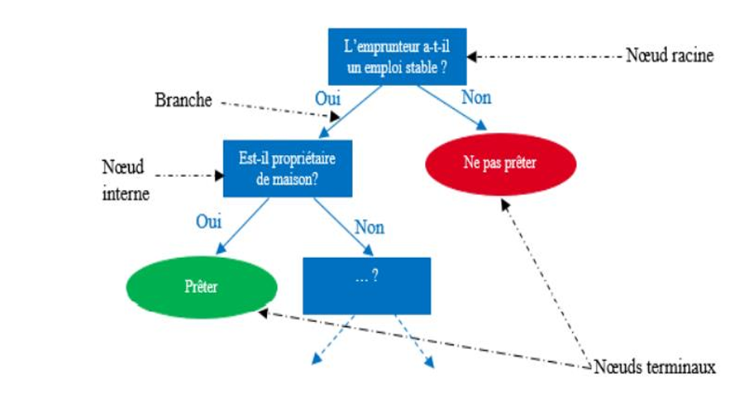
Partie 4 : Modélisation & Résultats
Apprentissage supervisé
02
Les Arbres de Décision
Commencer avec toutes les observations.
Choisir la variable qui sépare le mieux les données.
Diviser les données en sous-groupes.
Répéter le processus jusqu'à satisfaire un critère d'arrêt :
profondeur maximale,
nombre minimum d'observations,
pureté des feuilles.

Slide 20
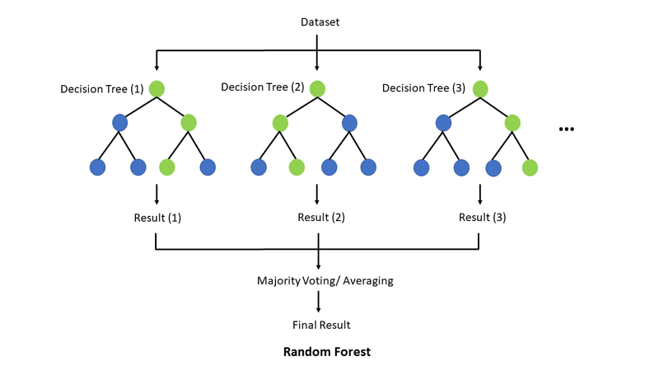
Partie 4 : Modélisation & Résultats
Apprentissage supervisé
03
Les Forêts Aléatoires
Hyperparamètres principaux
n_estimators : nombre d'arbres.
max_depth : profondeur maximale des arbres.
max_features : nombre de variables testées à chaque division.

Slide 21
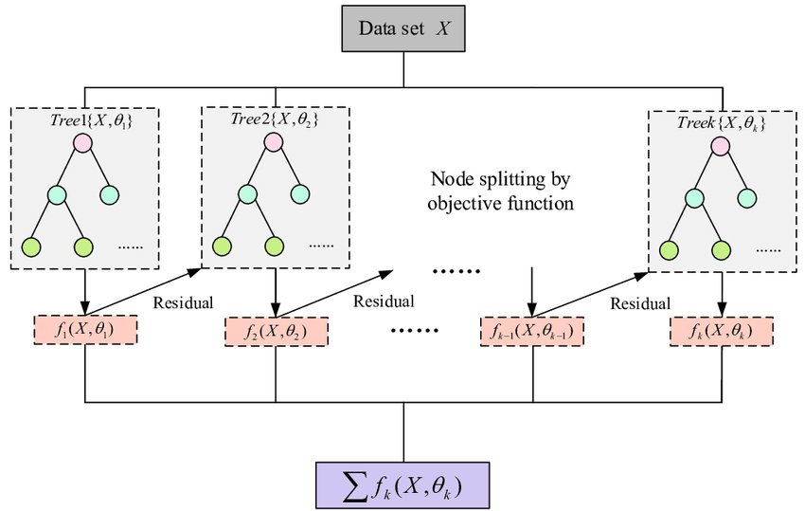
Partie 4 : Modélisation & Résultats
Apprentissage supervisé
Hyperparamètres principaux
n_estimators : nombre d'arbres.
max_depth : profondeur maximale des arbres.
learning_rate: vitesse d'apprentissage.
04
XGBoost(eXtreme Gradient Boosting)

Slide 22
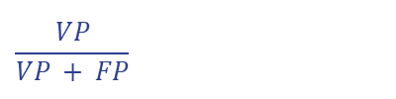
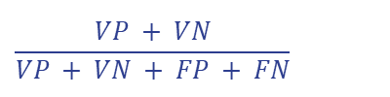
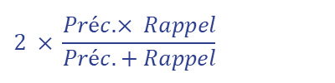
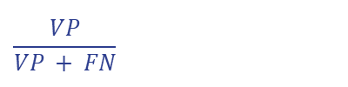
Partie 4 : Modélisation & Résultats
Métriques d’évaluation
Matrice de confusion
Précision
 | Prédit 1 | Prédit 0
Réel 1 | VP | FN
Réel 0 | FP | VN
$$\frac{VP}{VP + FP}$$
Parmi les prédits en retard, quelle proportion l'est réellement ?
Rappel (Recall)
$$\frac{VP}{VP + FN}$$
Parmi les clients réellement en retard, combien sont détectés ?
F1-Score
$$2 × \frac{Préc. × Rappel}{Préc. + Rappel}$$
Moyenne harmonique : équilibre précision et rappel.
Accuracy
La capacité de notre modèle à séparer les classes.
$$\frac{VP + VN}{VP + VN + FP + FN}$$

Slide 23
Partie 4 : Modélisation & Résultats
Processus de Machine Learning
1
Collecte des données
2
Prétraitement des données
3
Sélection des meilleures varaiables
4
Séparation Train / Test
5
Entraînement du modèle
6
Évaluation des performances
7
Prédiction sur de nouvelles données

Slide 24
Partie 4 : Modélisation & Résultats
Comparaison et sélection du modèle optimal
Métrique | Régression Logistique | Random Forest | XGBoost
Accuracy | 0,821 | 0,822 | 0,83
Recall | 0,780 | 0,812 | 0,819
Precision | 0,781 | 0,765 | 0,772
F1-score | 0,780 | 0,788 | 0,795
AUC-ROC | 0,892 | 0,898 | 0,905
Cohen Kappa | 0,629 | 0,634 | 0,646
Cross-entropie | 0,425 | 0,404 | 0,389

Slide 25
PARTIE 05
PRÉDICTIONS & PERSPECTIVES
Notes:
Slide de transition vers la Partie 3.

Slide 26
Partie 5 : Prédictions & perspectives
Prédictions du modèle
Reference | Mois | P (Ajour) | P (En retard) | Prédiction par le modèle | Cas réel
210501005100xy | 1 | 0,9091 | 0,0909 | Ajour | Ajour
210501005101xy | 1 | 0,9849 | 0,0151 | Ajour | Ajour
210501005120xy | 1 | 0,8470 | 0,1530 | Ajour | Ajour
210501005140xy | 1 | 0,8699 | 0,1301 | Ajour | Ajour
210501005150xy | 1 | 0,0166 | 0,9834 | En retard | En retard
210501005170xy | 1 | 0,6285 | 0,3715 | Ajour | En retard
210501005190xy | 1 | 0,3682 | 0,6318 | En retard | En retard

Slide 27
Partie 5 : Prédictions & perspectives
Perspectives d’amélioration
Option 1
Option 2
Option 3
Option 4
Explorer de nouveaux modèles
Ajouter des critères dynamiques(zone, contexte utilisateur)
Réentraînement automatique(MLOps)
Déploiement via une interface web et une API

Slide 28
Conclusion
Une approche de Machine Learning supervisé (XGBoost) permet de prédire avec fiabilité (AUC = 0,905) le risque de retard des abonnés PEPT.
Impact : Prédiction + Titrisation = flux financiers sécurisés et crédibilité renforcée auprès des investisseurs.

Slide 29
MERCI POUR VOTRE ATTENTION

Slide 30
SOUTENANCE DE MÉMOIRE DE MASTER
MODÉLISATION PRÉDICTIVE DES PERFORMANCES FINANCIÈRES DU PROGRAMME EPT POUR L'AMÉLIORATION DU PROCESSUS DE TITRISATION DES CRÉANCES À ALC
Année universitaire
2025 - 2026
Directeur de mémoire :
Dr. MAMADOU Diarra
Etudiant :
SORO DOBA ISSIAKA
Encadreur :
Dr. ASSE Brou Ida
M. KOUAME Ruben

